Slide 1
기획서 설계 – merfume
작성자 - 정지안
2021-09-03
Ver. 1.0

Slide 2
기획서
분 류 | 내 용
회사 브랜드명 | Merfume
주요품목 | 향수,바디케어, 디퓨저,스킨케어
제품특징 | 상품자체 : 자극적이지 않고 편안한(자연스러운)느낌의 향수
코어 타깃 | 향수에 이제 관심이 생긴 20대 초반 사회인이 되어 세련된 느낌을 주고 싶은 20대 후반~30대
타깃의 특징 | 연인에게 특별한 선물을 주고 싶을 때 은은하고 자연스러운 느낌을 찾을 때 공간의 분위기를 바꾸고 싶을 때
구매상황 | 사용자의 분위기를 향수로 자연스럽게 바꾸고 싶어함 공간의 분위기를 계절/장소에 맞게 바꾸고 싶어함 특별한(인상 깊은) 선물을 주고 싶을 때
시기 | 사계절 내내
이미지 계획 | 자연스럽고 은은하다 세련됨 메인컬러 – 연 베이지, 짙은 남색 , 낙엽색 은은한 분위기의 브랜드이미지와 어울리는 가을의 밀밭, 낙엽색에서 색을 따왔고, 둘의 색을 눈에 들어오게 하기 위해, 그리고 세련된 느낌을 주기 위해서 짙은 남색을 정했다.

Slide 3
사이트 요구사항
사용자 입장
비즈니스 입장
가격을 볼 수 있게
상품 사진이 깔끔하고 한눈에 들어올 수 있게
상품 설명에 해당 향수나 바디제품에 들어가는 이미지들을 넣어 어느 정도 향을 예상 할 수 있게
구매 시 특별한 느낌이 들게
주문가능 = 결제가능
관리가 쉽게
결제와 취소가 쉽게
향의 분위기를 예측 할 수 있게
자연스러운 느낌
선물 받는 사람이 특별하게 느껴지게
손님의 재방문이 가능하게

Slide 4
사이트 요구사항
개발자 입장
프로젝트 입장
정석적인 작업 물 (= 간단한 작업)
현재 갖추고 있는 시스템에서 해결 가능 한 것
디자인으로는 어떤 것 이든 되지만, 현재 상용되지 않는 작업은x
단조롭지 않게 활동적인 애니메이션 추가하기(너무 독특한 애니메이션은 x)
사진 제공 여부
제품이 눈에 띄게 (매력적으로 보이게끔)
간단한 작업
현재 갖추고 있는 시스템에서 해결 가능 한 것(비용 적게,선호함)
고객의 니즈를 충족시켜줄 만큼의 퀄리티
인건비 적게
수정은 3번만
유지보수를 우리가 계속
사이트의 전체적인 이미지(자연스러움,특별한 느낌)을 전달 가능하도록
손님의 재 방문이 가능하도록

Slide 5
요구사항 분석
영어운용
쉬운 주문/결제/취소
사이트의 전체적인 이미지(자연스러움)을 전달 가능하도록
단조롭지 않게 활동적인 애니메이션 추가하기(너무 독특한 애니메이션은 x)
현재 갖추고 있는 시스템에서 해결 가능 한 것(비용 적게,선호함)
수정은 3번만
자연스럽고 특별한 느낌
세련된 느낌을 주어야함
향수의 이미지를 어느 정도 예측할 수 있게(수주한 회사에서 사진 받기)

Slide 6
사이트 트렌드 벤치마킹

Slide 7
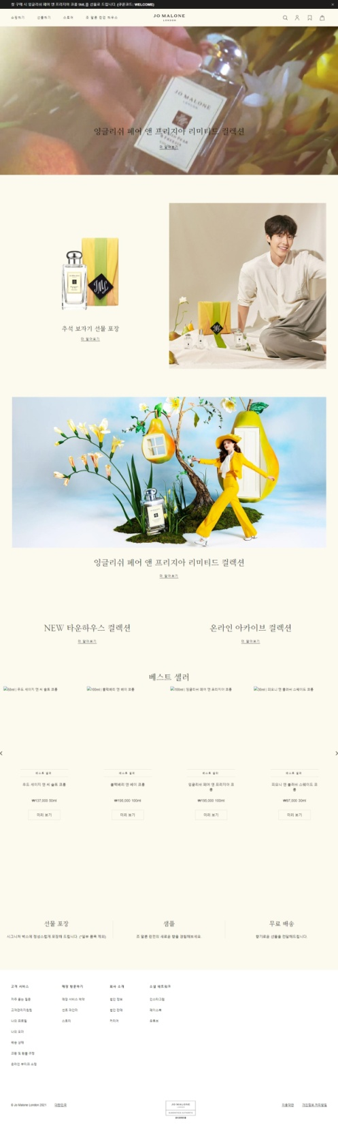
조말론
잘한 점
1.연한색상을 깔아 눈이 편안하고 이미지들이 눈에 띔
2.이미지의 배치를 잘함
3.메뉴 진입 시 이미지 밑에 메뉴를 적어두어서 어디로 가는지 알기 쉬움
잘 못한 점
일부 메뉴에 들어갔을 때 영역이 모자라서 글자가 맞닿음
글씨체가 사이트랑 조금 안 어울림
차용할 점
편안한 브랜드 컬러를 바탕에 깔아 두어 자연스럽게 브랜드 컬러를 인식시키고
사진의 배치가 깔끔한 점,
서브 메뉴가 많으니 이미지를 심어두어 어디로 가는지 방향을 알 수 있게 한점
https://www.jomalone.co.kr/

Slide 8
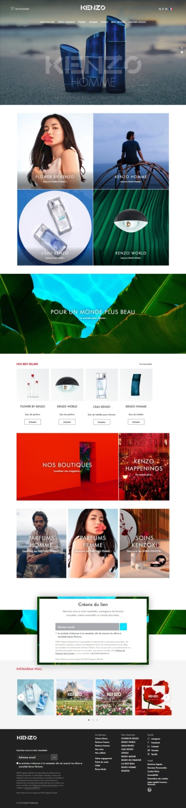
겐조향수
잘한 점
1. 메인동영상으로 시선을 모음
2. 갤러리 이미지 마우스 오버시 이미지가 돌아가면서 바뀜 – 눈에띔
3.페이지의 레이아웃이 깔끔함
4.서브페이지 마다 위쪽에 분위기에 맞는 동영상을 달아놔서 향수의 분위기나 향이 유추가 가능함
잘 못한 점
갤러리 이미지에 애니메이션 하나만 동작이 안됨
영어 운용이 안됨
차용할 점
서브페이지 분위기에 맞는 동영상과 사진으로
향수의 느낌과 향을 어느 정도 유추할 수 있는 점
레이아웃이 깔끔하고 적절한 애니메이션 배치
https://www.kenzoparfums.com/fr/fr/home

Slide 9
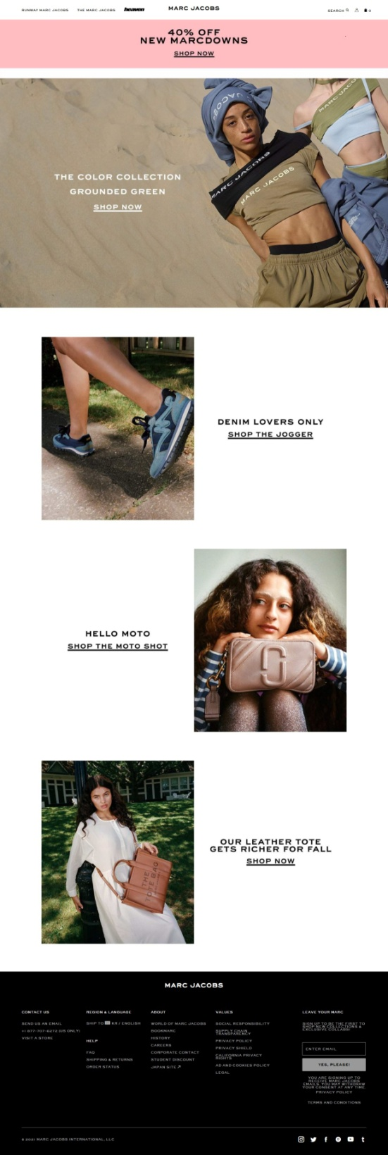
마크제이콥스
잘한 점
1.깔끔한 레이아웃
2.서브메뉴가 풀 사이즈로 내려와서 보기 편함
3.제품 서브페이지에서 마우스 오버시 모델이 제품을 들고 있는 사진으로 변함
잘 못한 점
서브메뉴에 글자가 많고 크기가 약간 작아서 찾기가 힘들다
차용할 점
깔끔한 레이아웃과 잘 어울리는 글자체
https://www.marcjacobs.com/

Slide 10
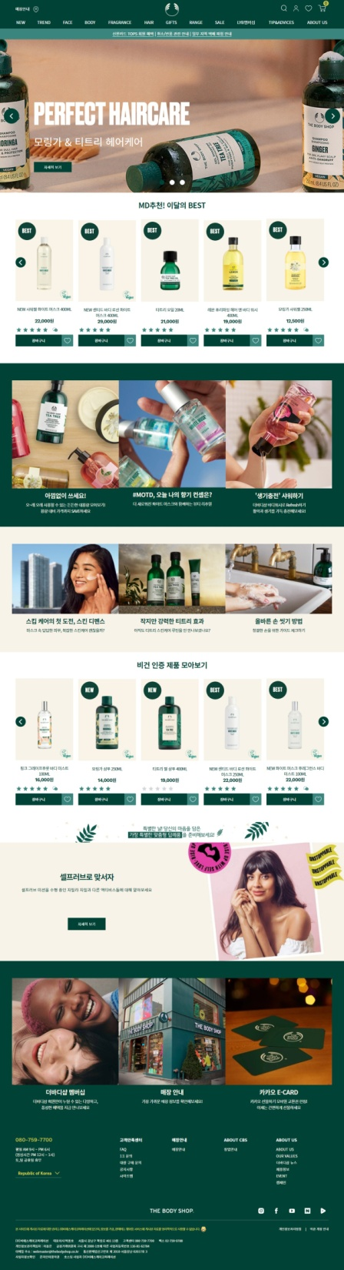
더바디샵
잘한 점
1. 브랜드의 메인 컬러로 시선을 집중하게함
2.검색영역이 타 사이트에 비해 넓어서 편함
3. 깔끔한 레이아웃
잘 못한 점
서브페이지의 부제목글자가 너무크다
차용할 점
포인트 컬러를 적절하게 사용해서 시선을 모으는 점,
깔끔한 레이아웃, 다른 사이트에 비해 넓은 검색영역
https://www.thebodyshop.co.kr/

Slide 11
메인페이지 벤치마킹

Slide 12
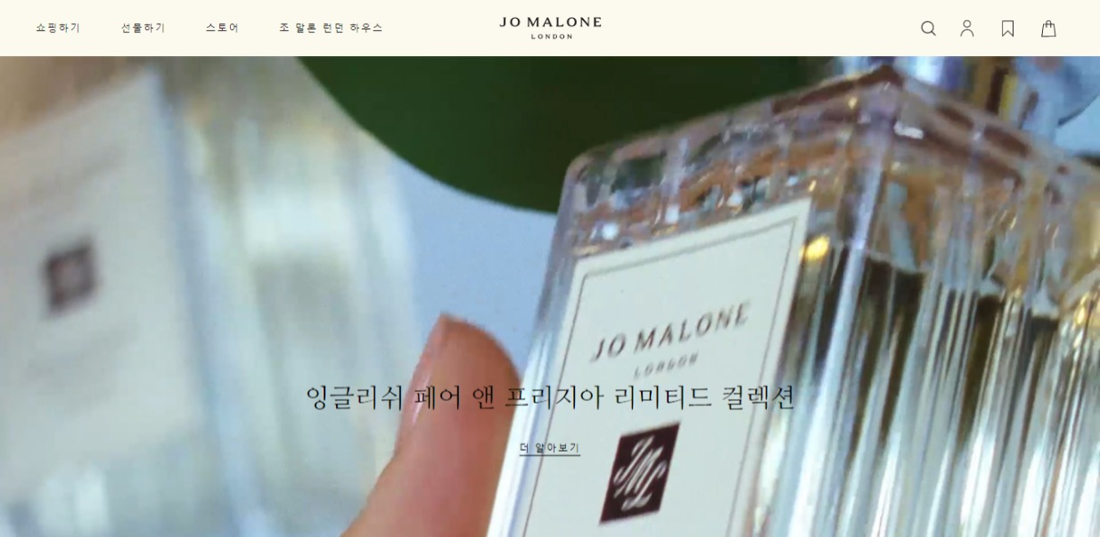
https://www.jomalone.co.kr/
자연스러운 느낌을 준다

Slide 13
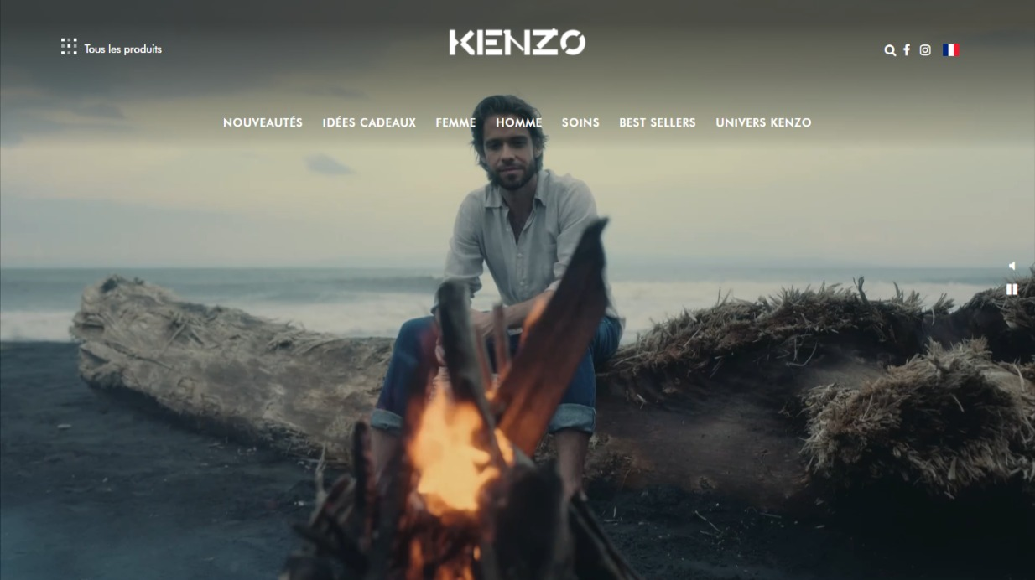
https://www.kenzoparfums.com/fr/fr/home
각 페이지에 맞는 동영상을 이용해 시선을 모으고,
제품에 알맞은 사진을 이용해 제품에 대한 분위기나 향을 추측 가능하게 한다

Slide 14
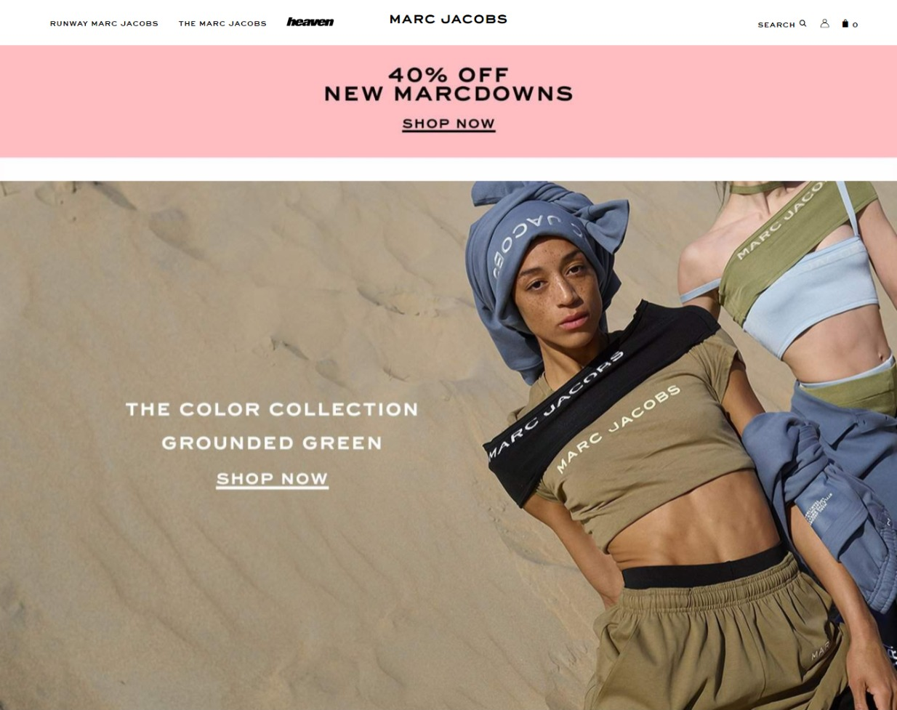
https://www.marcjacobs.com/
글씨체가 사이트 분위기와 잘 어울리고 레이아웃이 깔끔하게 배치되어있음.
강조하는 메인 이미지를 두어 시선이 집중된다
메뉴를 풀 사이즈로 나오게 해서 보기에 편리하다

Slide 15
분위기
메인컬러 설정
메인 색상:
사이트 분위기:
자연스럽고 은은한 분위기
동시에 세련된 느낌도 풍겨야 함
#353c49 #fdfbf1 #d98538
로고 선정이유:
깔끔한 타이포로 세련된느낌을 주고싶었다

Slide 16

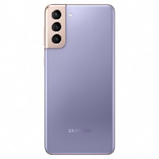
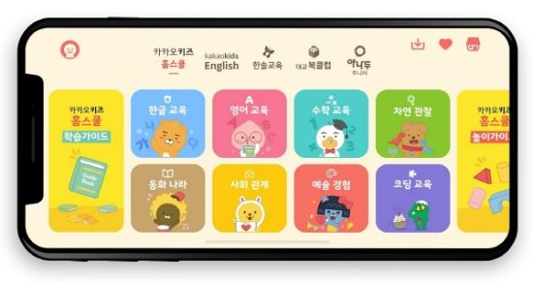

채성아
발랄한
소박한
소극적
무난한
동기부여
자극
라이프 스타일
바쁘게 사는 유치원 교사, 신혼생활을 만끽 중이다
6:00 기상 후 간단한 아침식사
8:00 유치원 출근
8:30 유치원 버스에서 아이들 통솔
9:00~ 12:00 오전 수업
12:00 ~ 1:00 점심시간
1:00~4:00 오후 수업
6:00 퇴근 이후 집으로 가거나 남편과 데이트를 한다
무서움
성취
성장
영향력
사회적
자연스럽게
사용기기
Age: 24세 Work : 유치원 교사 Family : 남편
Location : 서울 영등포구 Character : ISTJ(청렴 결백한 논리주의자)
사용자정의 유형 : 꾸안꾸 스타일으로 나름 기분전환을 하고 싶다
목표
기분 전환 겸 가볍게 꾸밀 수 있는 것을 찾고 있다. 너무 진하지 않은 냄새, 화려하지 않아야 함
세련된 느낌도 받고 싶어함
선호채널
내향적
외향적
신혼생활
분석적
창의적
불만사항
직업특성상 멋을 내고 다니기가 힘들어서 가끔 꾸미고 싶을 때 불만이 있다
교육
보수적
진보적
전자기기
수동적
능동적
아이들

Slide 17

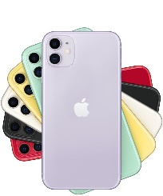


나미리
화려함
적극적
허영심
유행주도
동기부여
자극
라이프 스타일
바쁘게 사는 유치원 교사지만 , 일이 끝난 후에는 꾸미기에 관심이 누구보다 많다
7:00 기상 후 간단한 아침식사
8:00 유치원 출근
8:30 유치원 버스에서 아이들 통솔
9:00~ 12:00 오전 수업
12:00 ~ 1:00 점심시간
1:00~4:00 오후 수업
6:00 퇴근
이후 집으로 가거나 쇼핑을 하러 간다
무서움
성취
성장
영향력
사회적
화려한 것도 좋지만 가끔은 이미지에 변화를 주고싶다
사용기기
Age: 24세 Work : 유치원 교사 Family : 독신
Location : 서울 영등포구 Character : ENTJ (대담한 통솔자)
사용자정의 유형 : 어디서든 돋보이는 사람
목표
화려한 스타일이긴 하지만 가끔은 자연스러운 모습을 연출하고 싶다.
본인의 분위기를 바꾸기 위해 평소에 쓰는 강한 향수보다는 은은한 향수나 샤워 코롱을 구매하고 싶다
선호채널
내향적
외향적
온라인
분석적
창의적
불만사항
멋을 부리고 싶지만 직업 특성상 직장에 꾸미고 가기가 힘들다. 그래서 쉬는 날에 이것저것 시도하지만 가끔씩 향수가 너무 독해서 냄새를 날린다고 고생을 꽤나 했다.
명품
보수적
진보적
화장품
수동적
능동적
아이들

Slide 18
유스 케이스 시나리오(소비자입장)
유입 전
사용 중
퇴장 후
가게포스터를 보고 | 메인 페이지 입장 | 쇼핑하기 클릭 | 신상품 클릭해보기 | 제품 클릭 | 주문해보기 | 주문 취소 해보기 | 이벤트 참여 | 다른 제품들도 둘러보기 | 즐겨찾기
사유 | 지인의 소개,SNS 광고로 인해입장 | 어떤 종류의 향수를 파는지 궁금해서 | 시즌 새 상품이라고 메뉴에 눈에띄게 해놓아서 | 향수의 이미지가 눈에 띄어서 | 다음에 실제주문시 방법이 어려운지 확인차 | 주문/취소가 쉬운지 확인해보려고 | 연휴기간 10만원 이상 주문시 보자기 포장 서비스 무료 제공 | 제품의 컨셉과 이미지가 마음에 들어서
결과 | 메인동영상의 향수사진이 매력적이다 | 제품의 가격이 안 나와있어서 불편하다 | 신상품이 카테고리별로 나눠져 있다 하지만 카테고리 위의 이미지 깨짐이 심하다 | 제품의 이미지에 맞는 상세페이지가 나와있어서 보기편함 | 장바구니 창에서 수량 수정이 잘 안된다 | 취소가 원활하게 됨 | 선물 포장이 예쁘게 되서 만족스럽다
기분 : 기대 | 좋음 | 보통 | 보통 | 좋음 | 나쁨 |  | 좋음
불만해결법 (개선방법) |  | 제품 이미지 아래에 가격추가하기 | 해상도가 높은 이미지로 교체하기 | 제품의 향에 맞는 이미지를 적절하게 골라서 추가하기 | 백 엔드 팀에서 수정
가능여부 | - | Y | Y | Y | N
우리부서가 할 수 있는 것 |  | 내용을 받아서 가격 추가하기 | 새로운 이미지를 받아서 수정하기 | 기획팀에서 제품마다 정리된 향의 이미지를 받아서 추가하기
평가

Slide 19
(작업자의)워크플로우
기획팀에서 내용을 받아 이미지 추가하기
페이지 레이아웃 배치
각 향수의 이미지에 맞는 상세페이지 제작하기

Slide 20
기획의도
제품 이미지/ 배치가 매력적으로 보이게
기존/ 신규 고객이 봤을 때 브랜드의 특성을 느낄 수 있어야 함
깔끔하고 눈에 들어오는 레이아웃으로

Slide 21
사이트 제작 시 신경 써야 할 부분 리스트
제품 사진이 매력적으로 보이도록
메뉴를 잘 알아 볼 수 있도록 하기
사이트가 너무 단조롭게 보이지 않도록

Slide 22
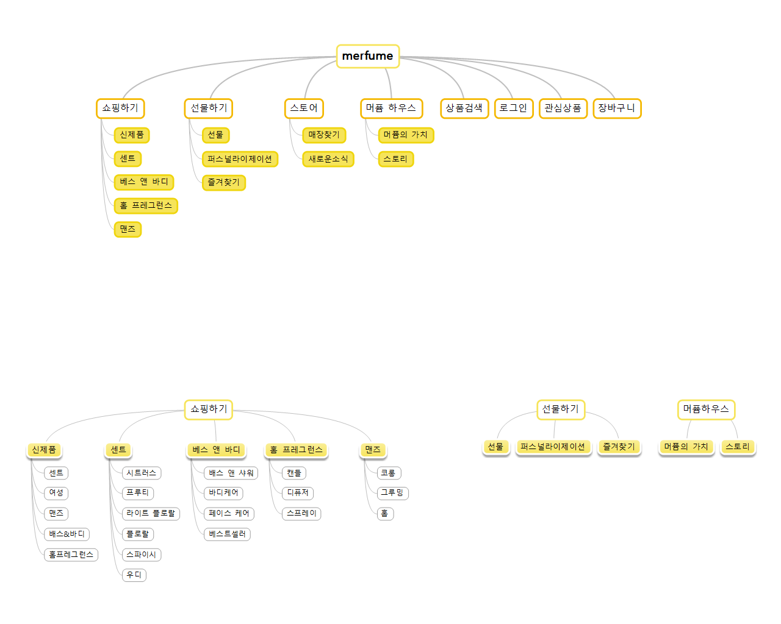
정보구조 노출설계-메인

Slide 23
정보구조 노출설계-서브

Slide 24
merfume 화면설계서
2021-09-13
Ver. 1.0

Slide 25
참고 사이트
https://www.jomalone.co.kr/
https://www.kenzoparfums.com/fr/fr/home

Slide 26
https://www.marcjacobs.com/
글씨체가 사이트 분위기와 잘 어울리고 레이아웃이 깔끔하게 배치되어있음.
강조하는 이미지 하나를 두어 시선이 집중된다
메뉴를 풀 사이즈로 나오게 해서 보기에 편리하다

Slide 27
사이트맵 - 메인페이지

Slide 28
사이트맵 - 서브페이지

Slide 29
메인페이지

Slide 30
MAIN 화면 5-1
쇼핑하기 | 선물하기 | 매장찾기 | 머퓸하우스
1
상품검색 | 로그인 | 관심상품 | 장바구니
2
1
마우스 오버- 서브메뉴 열림
배너영역
2
아이콘 영역
각각의 아이콘 클릭- 모달창 활성화
3
메인베너영역
개발사항
1
로고클릭: 메인 페이지 이동
서브메뉴
서브메뉴가 크게 열리고
그 안의 소 제목 위에 사진첨부
마우스오버: 서브메뉴 다운
마우스 아웃:서브메뉴 업
3
2
아이콘 클릭-
해당아이콘에 맞는 모달창 활성화
3
메인베너
클릭- 해당 페이지로 연결

Slide 31
MAIN2 화면 5-2
1
1
주력제품 소개란
FLOWER BY MERFUME
MERFUME HOMME
SHOP NOW
SHOP NOW
개발사항
1
클릭- 해당 제품 페이지로 넘어감
마우스 오버 :
이미지회전 하면서 바뀜
L’EAU MERFUME
MERFUME WORLD
SHOP NOW
SHOP NOW

Slide 32
MAIN 화면 5-3
1
1
Gif 배너
2
베스트셀러 영역
FOR A MORE BEAUTIFUL WORLD
개발사항
2
베스트셀러
.
1
2
클릭:
해당상품 페이지로 이동
이미지 마우스 오버 : 반투명 검은색화면 덧씌우고 상품명 출력
상품명
상품명
상품명
상품명

Slide 33
MAIN 화면 5-4
1
MERFUME
Happenings
1
브랜드소개,, 소식
MERFUME STORES
2
카테고리 이미지
(여성,남성, 홈 프레그런스)
2
개발사항
클릭시 브랜드스토리,
소식 영역으로 이동
1
2
클릭:
해당 여성,남성,
홈 프레그런스 카테고리로
이동
MEN’S FRAGRANCE
WOMEN’S FRAGRANCE
MERFY
SKINCARE

Slide 34



MAIN 화면 5-5
1
고객센터
매장안내
약관
About us
뉴스레터
2
1
각각의 링크클릭- 해당 페이지로 이동
2
메일 입력창
3
회사 SNS 버튼
개발사항
링크 클릭시
고객센터 – 온라인 고객센터 페이지
매장안내 – 매장안내 페이지
약관 – 약관 안내 페이지
About us- 브랜드가 내역 페이지
마우스 오버 : 가느다란 선이나옴
1
3
2
클릭:
뉴스레터 이메일 입력시 광고 메일 수신
3
클릭:
SNS사이트이동
상호: merfume
대표이사 : 정지안
개인정보처리방침
이용약관
이메일무단수집거부
제휴문의
창업문의
본사: 서울시 노원구 동일로 1602 3F(상계동 1021-14번지) | 1566-3800 통합물류센터: 경기도 남양주시 진건읍 독정로 성지3길 30(용정리 67번지) 사업자등록번호: 127-81-90373copyright (c) 2015 MERFUME.
상담시간 : 월~금 10:00~17:00(토/일, 공휴일 휴무, 점심시간 12:00~13:30)

Slide 35
서브 -신제품

Slide 36
SUB 화면 5-1
쇼핑하기 | 선물하기 | 매장찾기 | 머퓸하우스
1
상품검색 | 로그인 | 관심상품 | 장바구니
2
1
마우스 오버시 서브메뉴 열림
2
아이콘 영역
각각의 아이콘 클릭시 모달창 활성화
NEW ARRIVALS
3
SHOP ALL 버튼 클릭시 신제품
전체 페이지로 이동
SHOP ALL
3
개발사항
1
로고클릭: 메인 페이지 이동
서브메뉴
서브메뉴가 크게 열리고
그안의 소제목위에 사진첨부
마우스오버: 서브메뉴 다운
마우스 아웃:서브메뉴 업
2
아이콘 클릭시 해당아이콘에 맞는 모달창 활성화
3
클릭 :
신제품 전체 판매화면으로 이동

Slide 37
SUB 화면 5-2
1
1
Scents 신상품소개란
개발사항
1
클릭시 해당 제품 페이지로 넘어감
Scents
SHOP NOW

Slide 38
SUB 화면 5-3
1
1
신상품 카테고리 별 소개란
For men’s
For women’s
SHOP NOW
SHOP NOW
개발사항
1
클릭시 - 제품 페이지로 넘어감
마우스 오버 : 이미지회전 하면서 바뀜
Bath&body
Home fragrance
SHOP NOW
SHOP NOW

Slide 39
SUB 화면 5-4
1
Gif 공통영역 (브랜드 가치)
1
개발사항
FOR A MORE BEAUTIFUL WORLD
1
클릭시 브랜드 가치 페이지로 넘어감

Slide 40
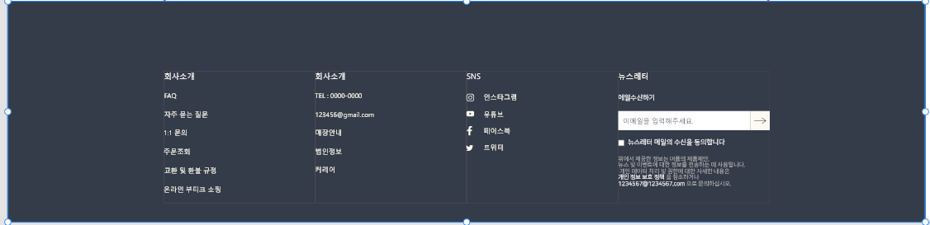
SUB 화면 5-5
3
1
각각의 링크클릭- 해당 페이지로 이동
1
2
2
회사 SNS 버튼
3
메일 입력창
개발사항
링크 클릭시
고객센터 – 온라인 고객센터 페이지
매장안내 – 매장안내 페이지
약관 – 약관 안내 페이지
About us- 브랜드가 내역 페이지
마우스 오버 : 가느다란 선이나옴
1
2
클릭:
SNS사이트이동
3
클릭:
뉴스레터 이메일 입력시 광고 메일 수신

Slide 41
서브 -여성

Slide 42
SUB2 화면 5-1
쇼핑하기 | 선물하기 | 매장찾기 | 머퓸하우스
1
상품검색 | 로그인 | 관심상품 | 장바구니
2
1
마우스 오버시 서브메뉴 열림
2
아이콘 영역
각각의 아이콘 클릭시 모달창 활성화
MERFUME
FEMME
3
SHOP ALL 버튼 클릭시 신제품
전체 페이지로 이동
SHOP ALL
3
개발사항
1
로고클릭: 메인 페이지 이동
서브메뉴
서브메뉴가 크게 열리고
그안의 소제목위에 사진첨부
마우스오버: 서브메뉴 다운
마우스 아웃:서브메뉴 업
2
아이콘 클릭시 해당아이콘에 맞는 모달창 활성화
3
클릭 :
신제품 전체 판매화면으로 이동

Slide 43
SUB2 화면 5-2
1
1
주력제품 소개란
FLOWER BY MERFUME
L’EAU MERFUME
SHOP NOW
SHOP NOW
개발사항
1
클릭- 해당 제품 페이지로 넘어감
마우스 오버 :
이미지회전 하면서 바뀜
MERFUME WORLD
MERFUME AMOUR
SHOP NOW
SHOP NOW

Slide 44
SUB2 화면 5-3
1
1
주력제품 소개란
MERFUME JUNGLE
SHOP NOW
개발사항
1
클릭시 해당 제품 페이지로 넘어감
마우스 오버 : 이미지회전 하면서 바뀜
CA SENT BEAU
AQUA MERFUME
PARFUM D'ETE
SHOP NOW
SHOP NOW
SHOP NOW

Slide 45
SUB2 화면 5-4
1
1
Gif 공통영역 (브랜드 가치)
1
Gif 공통영역 (브랜드 가치)
FOR A MORE BEAUTIFUL WORLD
개발사항
1
클릭 -
브랜드 가치 페이지로 넘어감
MERFUME STORES
MERFUME
Happenings
1
클릭 -
브랜드 가치 페이지로 넘어감

Slide 46
SUB2 화면 5-5
3
1
각각의 링크클릭- 해당 페이지로 이동
1
2
2
회사 SNS 버튼
3
메일 입력창
개발사항
링크 클릭시
고객센터 – 온라인 고객센터 페이지
매장안내 – 매장안내 페이지
약관 – 약관 안내 페이지
About us- 브랜드가 내역 페이지
마우스 오버 : 가느다란 선이나옴
1
2
클릭:
SNS사이트이동
3
클릭:
뉴스레터 이메일 입력시 광고 메일 수신

Slide 47
서브 -맨즈

Slide 48
SUB3 화면 4-1
쇼핑하기 | 선물하기 | 매장찾기 | 머퓸하우스
1
상품검색 | 로그인 | 관심상품 | 장바구니
2
1
마우스 오버시 서브메뉴 열림
2
아이콘 영역
각각의 아이콘 클릭시 모달창 활성화
MERFUME
HOMME
3
SHOP ALL 버튼 클릭시 신제품
전체 페이지로 이동
SHOP ALL
3
개발사항
1
로고클릭: 메인 페이지 이동
서브메뉴
서브메뉴가 크게 열리고
그안의 소제목위에 사진첨부
마우스오버: 서브메뉴 다운
마우스 아웃:서브메뉴 업
2
아이콘 클릭시 해당아이콘에 맞는 모달창 활성화
3
클릭 :
신제품 전체 판매화면으로 이동

Slide 49
SUB3 화면 4-2
1
1
주력제품 소개란
MERFUME HOMME
L’EAU MERFUME
SHOP NOW
SHOP NOW
개발사항
1
클릭- 해당 제품 페이지로 넘어감
마우스 오버 :
이미지회전 하면서 바뀜
AQUA MERFUME
MERFUME POWER
SHOP NOW
SHOP NOW

Slide 50
SUB3 화면 4-3
1
1
Gif 공통영역 (브랜드 가치)
1
Gif 공통영역 (브랜드 가치)
FOR A MORE BEAUTIFUL WORLD
개발사항
1
클릭 -
브랜드 가치 페이지로 넘어감
MERFUME STORES
MERFUME
Happenings
1
클릭 -
브랜드 가치 페이지로 넘어감

Slide 51
SUB3 화면 4-4
3
1
각각의 링크클릭- 해당 페이지로 이동
1
2
2
회사 SNS 버튼
3
메일 입력창
개발사항
링크 클릭시
고객센터 – 온라인 고객센터 페이지
매장안내 – 매장안내 페이지
약관 – 약관 안내 페이지
About us- 브랜드가 내역 페이지
마우스 오버 : 가느다란 선이나옴
1
2
클릭:
SNS사이트이동
3
클릭:
뉴스레터 이메일 입력시 광고 메일 수신

Slide 52
서브 -바디

Slide 53
SUB4 화면 4-1
쇼핑하기 | 선물하기 | 매장찾기 | 머퓸하우스
1
상품검색 | 로그인 | 관심상품 | 장바구니
2
1
마우스 오버시 서브메뉴 열림
2
아이콘 영역
각각의 아이콘 클릭시 모달창 활성화
Body & bath
3
SHOP ALL 버튼 클릭시 신제품
전체 페이지로 이동
SHOP ALL
3
개발사항
1
로고클릭: 메인 페이지 이동
서브메뉴
서브메뉴가 크게 열리고
그안의 소제목위에 사진첨부
마우스오버: 서브메뉴 다운
마우스 아웃:서브메뉴 업
2
아이콘 클릭시 해당아이콘에 맞는 모달창 활성화
3
클릭 :
신제품 전체 판매화면으로 이동

Slide 54
SUB2 화면 4-2
1
1
주력제품 소개란
개발사항
BATH & SHOWER
BODY CARE
SKIN CARE
1
클릭시 해당 제품 페이지로 넘어감
마우스 오버 : 이미지회전 하면서 바뀜
SHOP NOW
SHOP NOW
SHOP NOW

Slide 55
SUB4 화면 4-3
1
1
Gif 공통영역 (브랜드 가치)
1
Gif 공통영역 (브랜드 가치)
FOR A MORE BEAUTIFUL WORLD
개발사항
1
클릭 -
브랜드 가치 페이지로 넘어감
MERFUME STORES
MERFUME
Happenings
1
클릭 -
브랜드 가치 페이지로 넘어감

Slide 56
SUB4 화면 4-4
3
1
각각의 링크클릭- 해당 페이지로 이동
1
2
2
회사 SNS 버튼
3
메일 입력창
개발사항
링크 클릭시
고객센터 – 온라인 고객센터 페이지
매장안내 – 매장안내 페이지
약관 – 약관 안내 페이지
About us- 브랜드가 내역 페이지
마우스 오버 : 가느다란 선이나옴
1
2
클릭:
SNS사이트이동
3
클릭:
뉴스레터 이메일 입력시 광고 메일 수신

Slide 57
서브 -홈프레그런스

Slide 58
SUB5 화면 4-1
쇼핑하기 | 선물하기 | 매장찾기 | 머퓸하우스
1
상품검색 | 로그인 | 관심상품 | 장바구니
2
1
마우스 오버시 서브메뉴 열림
2
아이콘 영역
각각의 아이콘 클릭시 모달창 활성화
HOME FRAGRANCE
3
SHOP ALL 버튼 클릭시 신제품
전체 페이지로 이동
SHOP ALL
3
개발사항
1
로고클릭: 메인 페이지 이동
서브메뉴
서브메뉴가 크게 열리고
그안의 소제목위에 사진첨부
마우스오버: 서브메뉴 다운
마우스 아웃:서브메뉴 업
2
아이콘 클릭시 해당아이콘에 맞는 모달창 활성화
3
클릭 :
신제품 전체 판매화면으로 이동

Slide 59
SUB5 화면 4-2
1
1
주력제품 소개란
개발사항
CANNDLE
DIFFUSERS
SPRAY
1
클릭시 해당 제품 페이지로 넘어감
마우스 오버 : 이미지회전 하면서 바뀜
SHOP NOW
SHOP NOW
SHOP NOW

Slide 60
SUB5 화면 4-3
1
1
Gif 공통영역 (브랜드 가치)
1
Gif 공통영역 (브랜드 가치)
FOR A MORE BEAUTIFUL WORLD
개발사항
1
클릭 -
브랜드 가치 페이지로 넘어감
MERFUME STORES
MERFUME
Happenings
1
클릭 -
브랜드 가치 페이지로 넘어감

Slide 61
SUB5 화면 4-4
3
1
각각의 링크클릭- 해당 페이지로 이동
1
2
2
회사 SNS 버튼
3
메일 입력창
개발사항
링크 클릭시
고객센터 – 온라인 고객센터 페이지
매장안내 – 매장안내 페이지
약관 – 약관 안내 페이지
About us- 브랜드가 내역 페이지
마우스 오버 : 가느다란 선이나옴
1
2
클릭:
SNS사이트이동
3
클릭:
뉴스레터 이메일 입력시 광고 메일 수신

Slide 62
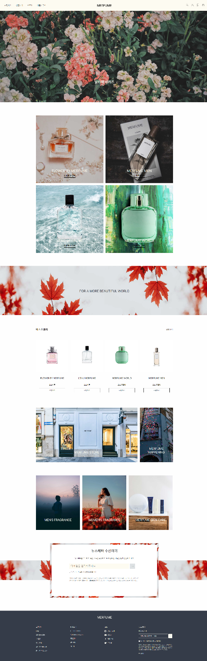
아이디어스케치

Slide 63

자연스럽고 세련된 느낌의 브랜드.
매장, 온라인 몰 방문시 고객이 브랜드의 색깔을 한눈에 알 수 있게 해야한다
(슬라이드 쇼 모드에서 화살표 선택)
Notes:
슬라이드 쇼 모드에서 화살표를 클릭하면 PowerPoint 시작 센터로 이동합니다.

